Slide 1
Балашовский институт (филиал) Саратовского Государственного Университета им Н.Г. Чернышевского
«Мусейон Аристотеля и его коллекции»
Выполнила:
студентка 1 курса
12 группа
Труфанова В.Р.
Преподаватель:
Платонова Т.В.
г. Балашов, 2015 г.

Slide 2
Мусейон
Древнегреческий термин «мусейон»
(museion – храм муз) обозначал философское учреждение.

Slide 3
Академия Платона в Афинах

Slide 4
Аристотель (384-322 гг.)

Slide 5
Храм Аполлона Ликейского

Slide 6
Ликей Аристотеля

Slide 7
Перипатос
Аристотель имел обыкновение проводить свои занятия, прогуливаясь (peripatw'n) в открытой галерееи специально приспособленной для такого времяпровождения (perivpato").

Slide 8
Ликей Аристотеля

Slide 9
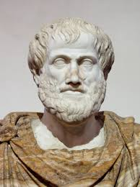
Аристотель и его сын Никомах

Slide 10
Коллекции Аристотеля
библиотека;
«натуралии»: зверинец, чучела животных,гербарии.

